Slide 1
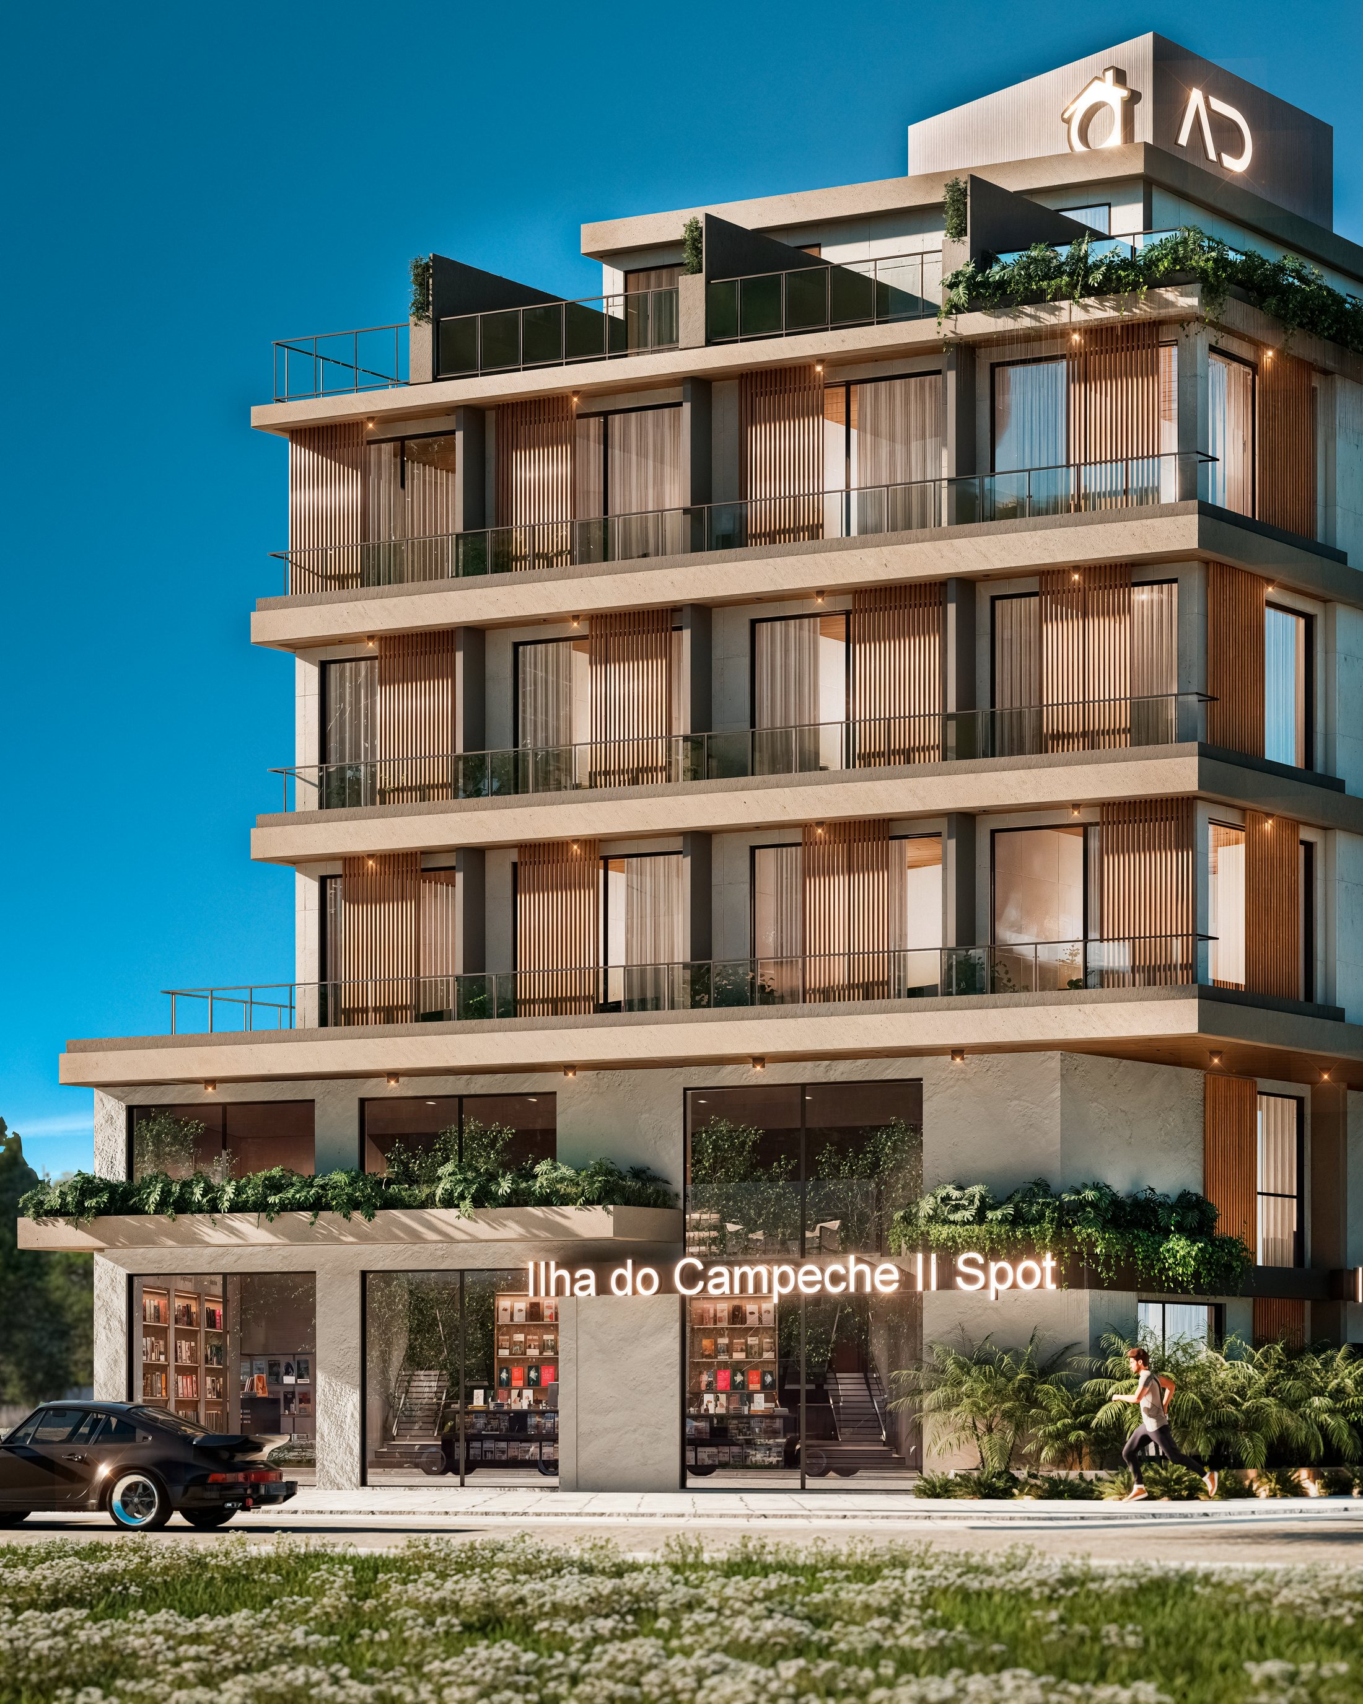

BOOK DE PREMISSAS DE FACHADA E INTERIORES
Ilha do Campeche II
Spot
Lançamento × Pré-executivo · Fachada · Interiores
Base: imagens de lançamento (REV 02) · Pré-executivo de Arquitetura AD Arquitetura e Engenharia (fachadas 009 e 010, R00, nov/2025) · Memorial Descritivo · Premissas de Projeto · Considerações · interiores Seazone
Avenida do Campeche · Campeche · Florianópolis/SC
DOCUMENTO TÉCNICO INTERNO

Slide 2

CONTEXTUALIZAÇÃO
O objetivo deste material
Consolidar as premissas de fachada e interiores do Ilha do Campeche II Spot a partir da leitura cruzada entre as imagens de lançamento, o pré-executivo da AD Arquitetura, o briefing de premissas e o projeto de interiores da Seazone: o que a imagem vendeu, o que o projeto traz e o que validar antes da compra.
AO ABRIR ESTE BOOK, OBRAS DEVE CONSEGUIR RESPONDER
O que as imagens de lançamento mostram na fachada?
O que o pré-executivo especifica e o que falta?
1
Leitura da fachada
o que compõe cada volume
Qual é o revestimento das paredes e das bordas?
2
Mapa de texturas
fachada · 12 elementos
Como são o ripado, os guarda-corpos e as floreiras?
3
Vistas especificadas
esquina e térreo
Qual é o conceito de interiores que deve ser seguido?
4
Pré-executivo
elevações sem legenda de material
O que não pode ser alterado sem validação?
5
Lançamento × projeto
fachada e interiores
Quais pontos ainda precisam ser validados?
6
Interiores
recepção, rooftop, unidades
7
Briefing de projeto
Regra do material: nenhuma informação foi inventada. Fontes (1.26 - [3851] Ilha do Campeche II Spot / 02 - Projetos): 08 - Projeto Arquitetônico (imagens 3D, pré-executivo, legal, interiores), 09 - Memorial Descritivo e 00 - Premissas de Projeto. Não há planilha de conferência de projetos executivos para este Spot. Índices urbanísticos, áreas e custos não fazem parte deste Book.
opções marcadas × projeto
8
Pontos de atenção
travadas · checklist
ILHA DO CAMPECHE SPOT II · BOOK DE PREMISSAS DE FACHADA E INTERIORES · 02

Slide 3

01 · FACHADA
Premissas e especificações
Leitura geral · mapa de texturas · vistas com marcação · lançamento × pré-executivo
ILHA DO CAMPECHE SPOT II · BOOK DE PREMISSAS DE FACHADA E INTERIORES · 03

Slide 4
01 · FACHADA
Leitura geral: o que compõe a fachada
1
LEGENDA
1
Caixa d'água com identidade
logo-casinha e sigla "AD" iluminadas na imagem
2
2
Rooftop
empenas escuras triangulares, vidro e floreira
5
7
Bordas das lajes
faixa clara com aspecto de pedra, spots embutidos
3
3
4
6
4
Paredes em placas claras
paginação em placas nas faces dos módulos
8
5
Ripado vertical amadeirado
brises em frente às janelas das unidades
6
Pilares escuros
faixas grafite entre os módulos
7
Esquadrias pretas
caixilho preto com vidro incolor
9
10
8
Guarda-corpo de vidro
vidro com corrimão metálico preto
9
Floreira em balanço
jardineira sobre o térreo
LANÇAMENTO · FRENTE
10
Letreiro e vitrines
"Ilha do Campeche II Spot" em letras iluminadas
ILHA DO CAMPECHE SPOT II · BOOK DE PREMISSAS DE FACHADA E INTERIORES · 04

Slide 5
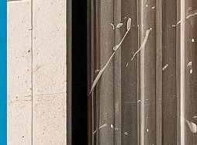
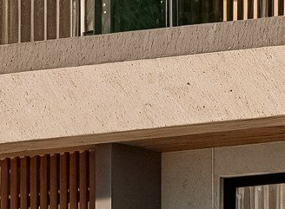
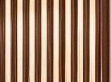
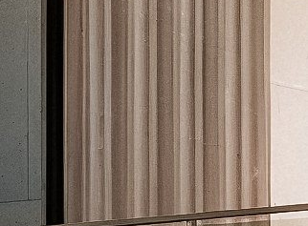
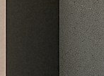
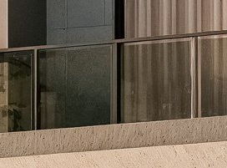
01 · FACHADA · MAPA DE TEXTURAS
Texturas e acabamentos da fachada (1/2)
Amostras extraídas das imagens de lançamento (REV 02): referência visual, não substitui amostra física. O pré-executivo (fachadas 009 e 010) não traz legenda de material.
T01
Placas claras nas paredes
T02
Bordas das lajes
T03
Ripado vertical amadeirado
Aplicação: faces dos módulos das unidades.
Aplicação: faixas horizontais de todos os pavimentos.
Aplicação: frente das janelas das unidades.
Especificação: imagem: placas claras com aspecto de pedra/concreto · pré-executivo: fachada branca sem legenda · memorial: revestimento conforme projeto.
Especificação: imagem: bordas claras com textura de pedra e spots embutidos · pré-executivo: sem especificação.
Especificação: imagem e pré-executivo: ripado amadeirado · briefing: brises em PVC · memorial: madeira ou brises móveis.
Obra: definir material e paginação. PENDENTE.
Obra: definir acabamento e iluminação. PENDENTE.
Obra: material não definido no projeto. A VALIDAR.
T04
Esquadrias pretas
T05
Pilares escuros
T06
Guarda-corpo de vidro
Aplicação: janelas e portas-janela.
Aplicação: faixas verticais entre os módulos.
Aplicação: sacadas das unidades.
Especificação: imagem: caixilho preto · briefing: linha 32 gold, perfil preto; comuns em preto fosco.
Especificação: imagem: pilares em tom grafite · pré-executivo: fachada toda branca.
Especificação: imagem: vidro com corrimão preto · briefing privativo: alumínio anodizado com montante aparente · memorial: alumínio com vidro.
Obra: converge com o briefing; linha a confirmar. DEFINIDO.
Obra: diverge do projeto. A VALIDAR.
Obra: definir modelo e cor do perfil. A VALIDAR.
ILHA DO CAMPECHE SPOT II · BOOK DE PREMISSAS DE FACHADA E INTERIORES · 05

Slide 6
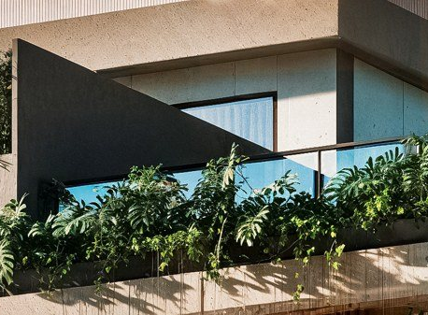
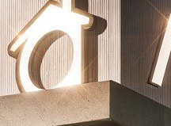
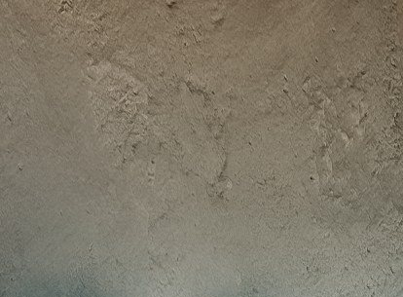

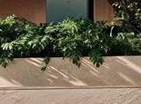
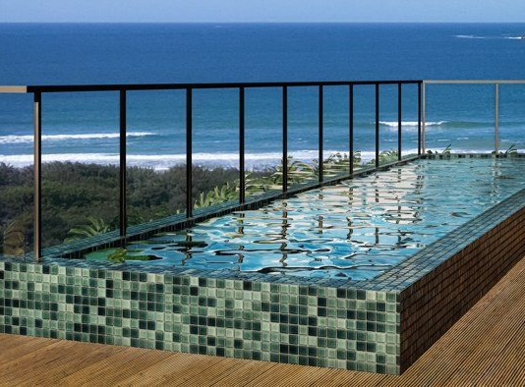
01 · FACHADA · MAPA DE TEXTURAS
Texturas e acabamentos da fachada (2/2)
Amostras extraídas das imagens de lançamento (REV 02): referência visual, não substitui amostra física. Especificação: briefing, memorial e pré-executivo.
T07
Rooftop: empenas e floreira
T08
Caixa d'água com identidade
T09
Textura rústica do térreo
Aplicação: último pavimento.
Aplicação: volume superior.
Aplicação: pilares e paredes do térreo.
Especificação: imagem: empenas escuras triangulares, guarda-corpo de vidro e floreira contínua.
Especificação: imagem: fechamento ripado claro com logo-casinha e sigla "AD" iluminadas · pré-executivo: volume branco.
Especificação: imagem: textura cinza rústica · briefing: área externa com pintura seguindo o conceito da fachada.
Obra: sem detalhe no pré-executivo. PENDENTE.
Obra: confirmar arte e ponto elétrico com a Seazone. PENDENTE.
Obra: definir produto e cor. PENDENTE.
T10
Letreiro iluminado
T11
Floreira em balanço
T12
Piscina do rooftop
Aplicação: fachada do térreo.
Aplicação: sobre as vitrines do térreo.
Aplicação: borda com vista para o mar.
Especificação: imagem: letras brancas iluminadas "Ilha do Campeche II Spot" · memorial: nome do edifício na fachada interna.
Especificação: imagem: jardineira com vegetação pendente · paisagismo sem projeto na pasta.
Especificação: imagem: pastilha verde · briefing: revestimento esverdeado 20×20 · memorial: porcelanato para piscina.
Obra: sem detalhe e sem luminotécnico. PENDENTE.
Obra: prever impermeabilização e irrigação. PENDENTE.
Obra: converge com o briefing. DEFINIDO.
ILHA DO CAMPECHE SPOT II · BOOK DE PREMISSAS DE FACHADA E INTERIORES · 06

Slide 7
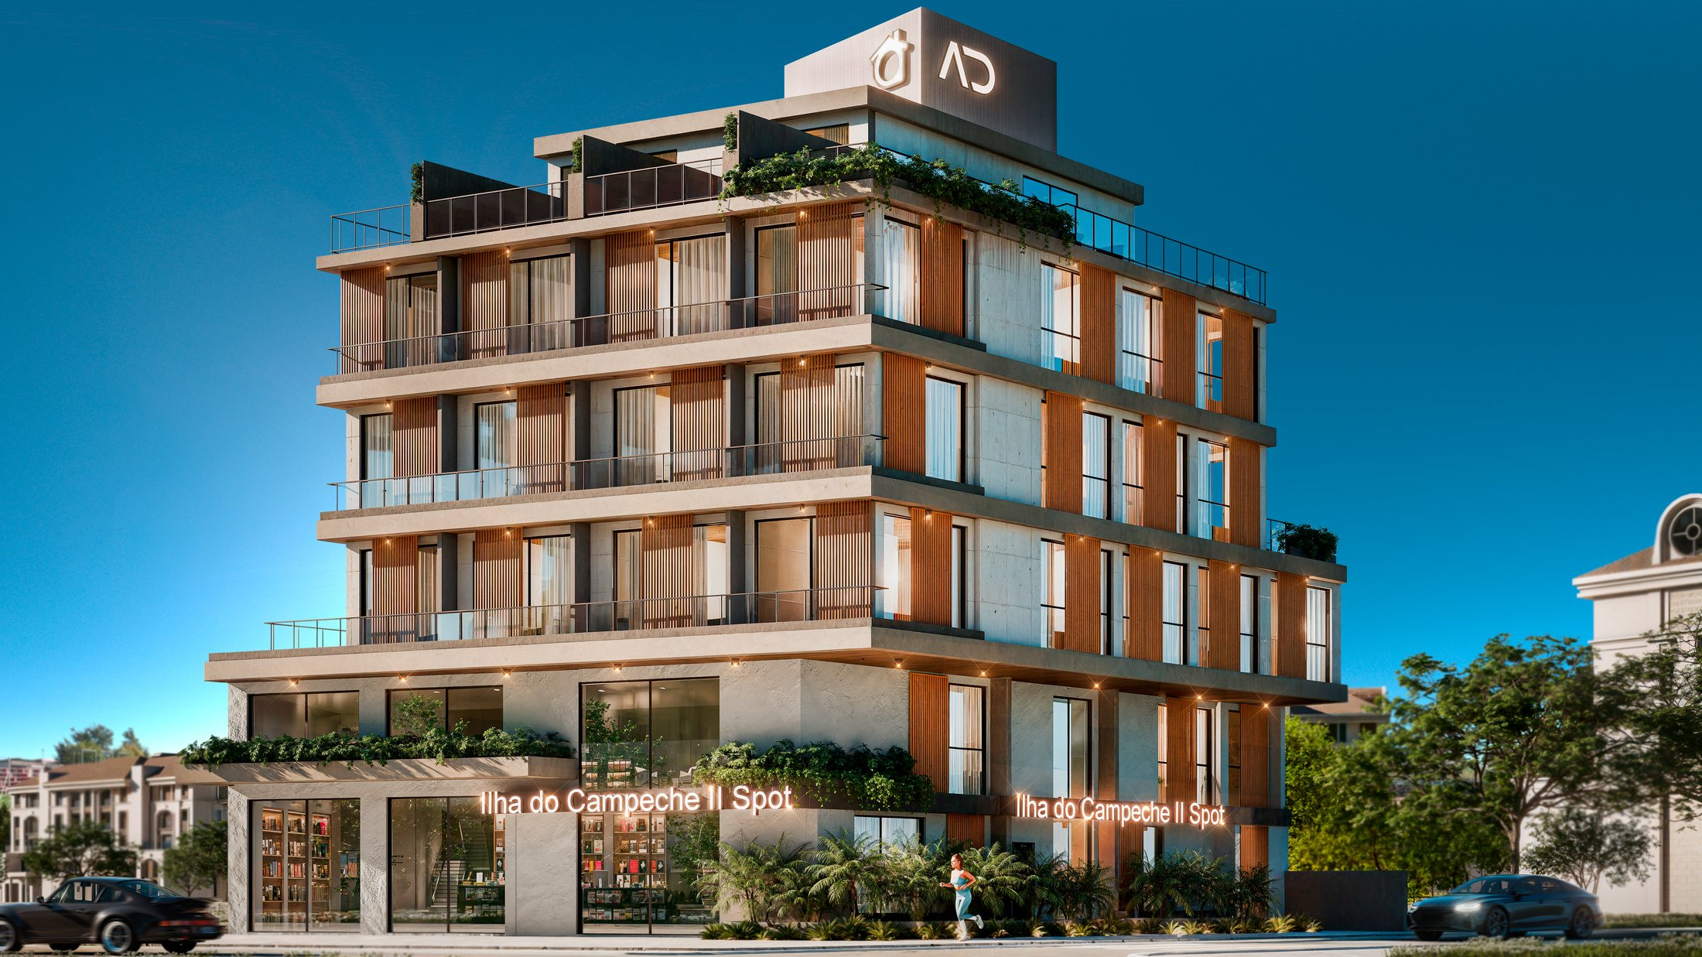
01 · FACHADA · VISTA + ESPECIFICAÇÃO
Esquina
LANÇAMENTO · ESQUINA
1
# | Elemento | Especificação
01 | Caixa d'água | Logo-casinha iluminado
02 | Rooftop | Floreira e guarda-corpo de vidro
03 | Ripado | Amadeirado · material a definir
04 | Paredes | Placas claras · sem legenda
05 | Guarda-corpo | Vidro com corrimão preto
06 | Bordas | Faixa clara com spots
07 | Letreiros | Nas duas fachadas do térreo
08 | Floreira | Em balanço sobre o térreo
2
3
5
4
6
8
7
A esquina repete o módulo em todas as faces: ripado amadeirado, esquadrias pretas, guarda-corpo de vidro e bordas claras com spots. O letreiro aparece nas duas fachadas do térreo. O pré-executivo desenha o mesmo volume, mas todo em branco e sem nenhuma indicação de material.
ILHA DO CAMPECHE SPOT II · BOOK DE PREMISSAS DE FACHADA E INTERIORES · 07

Slide 8
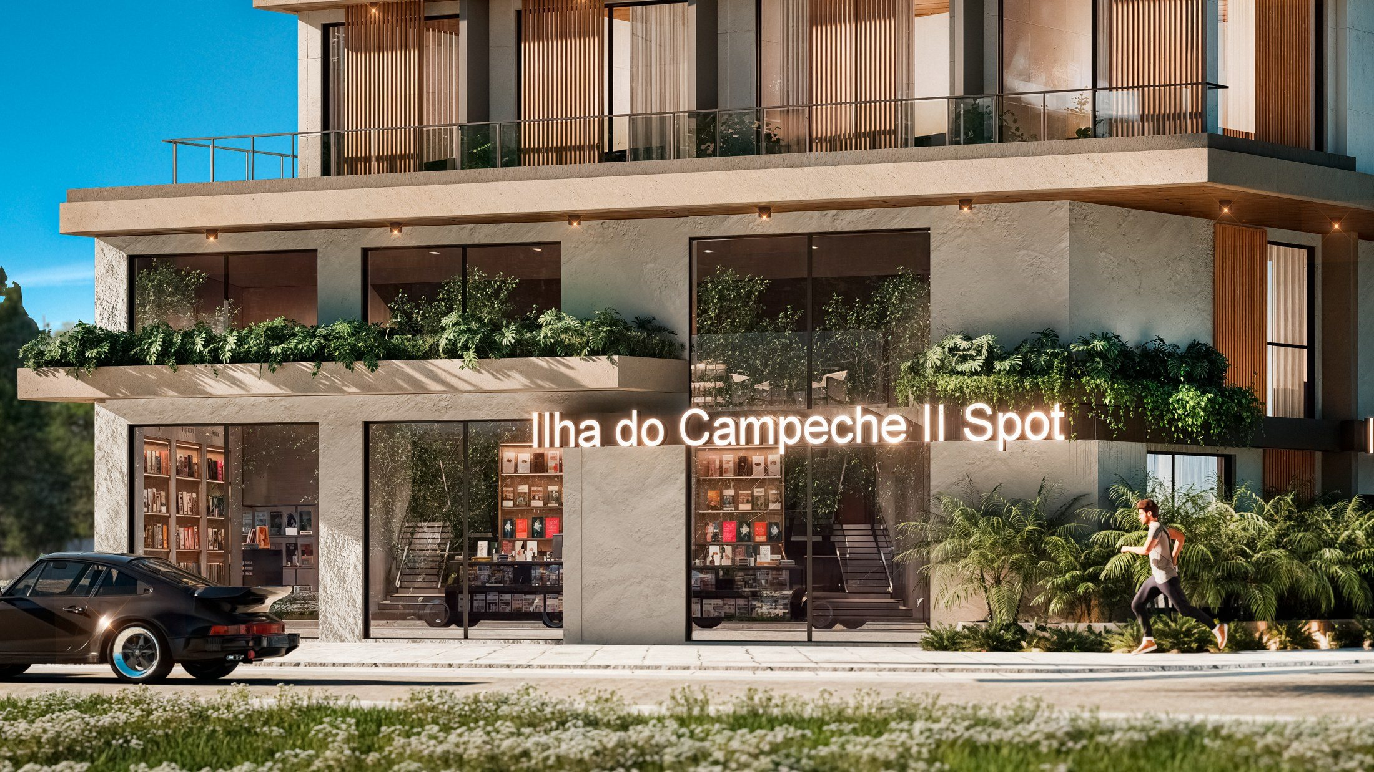
01 · FACHADA · VISTA + ESPECIFICAÇÃO
Térreo e acesso
LANÇAMENTO · TÉRREO
# | Elemento | Especificação
01 | Letreiro | Letras brancas iluminadas
02 | Floreira | Jardineira em balanço
03 | Vitrines | Caixilho preto, vidro incolor
04 | Textura | Cinza rústica no térreo
05 | Spots | Embutidos sob as lajes
06 | Ripado | Amadeirado nas unidades
07 | Guarda-corpo | Vidro com corrimão preto
08 | Jardim | Palmeiras e forração
6
7
5
4
2
1
3
8
O térreo vendido combina textura cinza rústica, vitrines com caixilho preto, floreira em balanço e o letreiro iluminado. O briefing pede muro com pintura cor Seazone, logo e nome, e acesso em perfil metálico com vidro e reconhecimento facial. Nenhum desses acabamentos está especificado no pré-executivo.
ILHA DO CAMPECHE SPOT II · BOOK DE PREMISSAS DE FACHADA E INTERIORES · 08

Slide 9
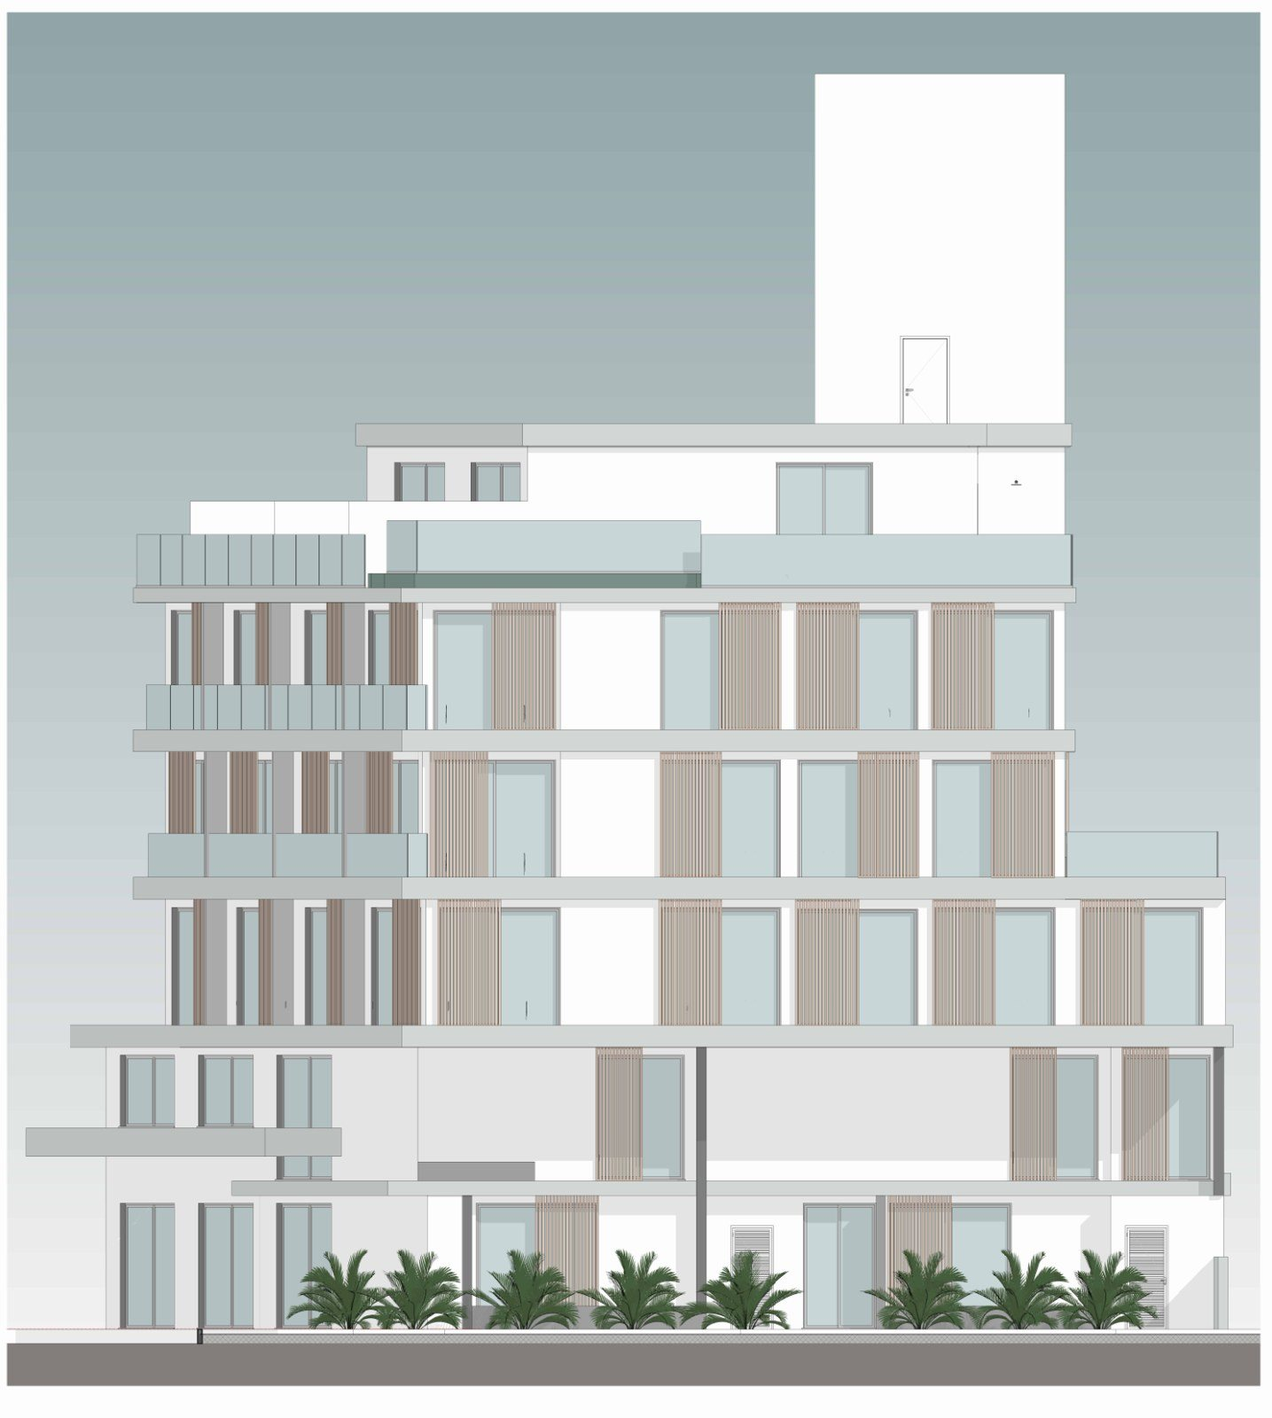
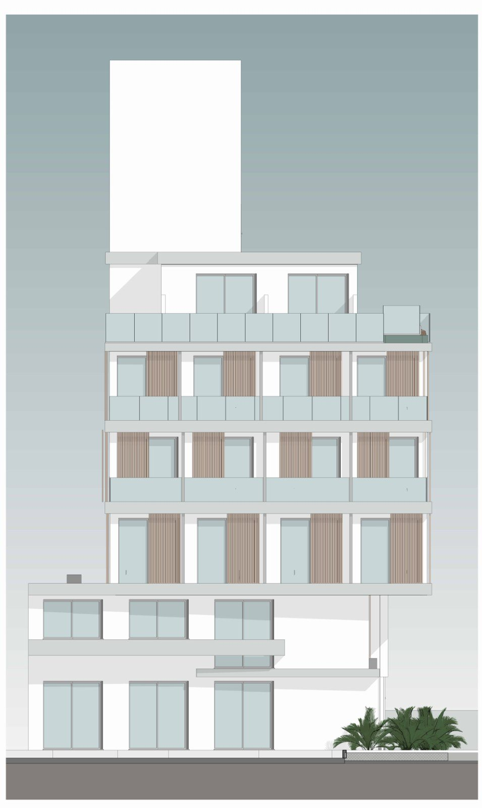
01 · FACHADA · PRÉ-EXECUTIVO
Elevações do pré-executivo (AD · R00)
NORTE · 009
LESTE · 010
ATENÇÃO
O QUE O PROJETO TRAZ
Fase · pranchas "PP" R00 (nov/2025) com nota "projeto não liberado para obra, em revisão conforme tickets".
Fachadas · 009 (Norte e Sul) e 010 (Leste e Oeste), sem legenda de materiais.
Cor · volume todo branco: não mostra placas claras, pilares escuros nem textura rústica da imagem.
Ripado · desenhado em tom madeira, sem material (briefing: PVC).
Conferência · não há planilha de conferência de projetos executivos na pasta.
Elevações renderizadas em branco, com o ripado em tom madeira e guarda-corpos de vidro. Não há quadro de materiais, cotas de revestimento nem indicação de cor nas pranchas 009 e 010.
ILHA DO CAMPECHE SPOT II · BOOK DE PREMISSAS DE FACHADA E INTERIORES · 09

Slide 10
01 · FACHADA · LANÇAMENTO × PROJETO
Comparativo: fachada
Imagens de lançamento (REV 02) × pré-executivo AD R00, Premissas e Memorial. DEFINIDO = convergem · A VALIDAR = divergem · PENDENTE = sem definição.
# | Elemento | Lançamento (imagens) | Pré-executivo / Premissas / Memorial | Status
01 | Paredes dos módulos | Placas claras | Branco, sem legenda · revestimento conforme projeto | PENDENTE
02 | Bordas das lajes | Faixa clara com spots | Sem especificação | PENDENTE
03 | Pilares | Grafite | Brancos no pré-executivo | A VALIDAR
04 | Ripado vertical | Amadeirado | Tom madeira sem material · PVC (briefing) | A VALIDAR
05 | Esquadrias | Pretas | Linha 32 gold, perfil preto (briefing) | DEFINIDO
06 | Guarda-corpo sacadas | Vidro, corrimão preto | Alumínio anodizado montante aparente (briefing) | A VALIDAR
07 | Guarda-corpo rooftop | Vidro | Vidro incolor com perfil "U" inox (briefing) | DEFINIDO
08 | Rooftop | Empenas escuras e floreira | Sem detalhe | PENDENTE
09 | Caixa d'água | Logo-casinha e sigla "AD" | Volume branco · arte a confirmar | PENDENTE
10 | Térreo | Textura cinza rústica | Pintura seguindo o conceito da fachada (briefing) | PENDENTE
11 | Letreiro | Iluminado no térreo | Nome na fachada interna (memorial) | PENDENTE
12 | Floreiras | Em balanço e no rooftop | Sem projeto de paisagismo | PENDENTE
13 | Piscina | Pastilha verde | Esverdeado 20×20 (briefing) | DEFINIDO
14 | Muro | Não aparece | Pintura cor Seazone com logo e nome (briefing) | PENDENTE
ILHA DO CAMPECHE SPOT II · BOOK DE PREMISSAS DE FACHADA E INTERIORES · 10

Slide 11
02 · INTERIORES
Premissas de interiores
Recepção · rooftop e piscina · mini market · unidades
ILHA DO CAMPECHE SPOT II · BOOK DE PREMISSAS DE FACHADA E INTERIORES · 11

Slide 12
02 · INTERIORES
Conceito Seazone × situação do projeto
Imagens de interiores Seazone (10 - Projeto de Interiores / 02- Imagens) × briefing, memorial e texturas do projeto de interiores.
Ambiente | Conceito Seazone (seguir) | Situação registrada | Status
Recepção | Painel ripado amadeirado com letreiro, jardim vertical aramado, textura rústica, espelho orgânico, portas pretas | Briefing confirma painel PVC ripado + jardim vertical aramado | DEFINIDO
Corredores | Mini market com vending, pendentes de fibra, painel ripado, portas pretas | Cores do briefing: Cinza Urbano + Calopsita | A VALIDAR
Rooftop | Jardim vertical com letreiro, deck, parede cinza, ducha com painel ripado, piscina esverdeada | Briefing: painel PVC ripado + textura cinza | DEFINIDO
Unidades | MDF Terrino e Savana, granito pitaya, tintas Foto Retrô e Cinza Clássico, metais pretos | Forro em acabamento de concreto (briefing) | DEFINIDO
Executivo | Executivo de interiores | Só arquivos de render e texturas na pasta | PENDENTE
ATENÇÃO
REGRA PARA A OBRA
Não há executivo de interiores. Vale o conceito das imagens de venda e as texturas da pasta "01- Arquivos de projeto / Texturas"; letreiros iluminados, jardins verticais, vending e pontos do mini market precisam entrar no elétrico e no hidráulico antes do fechamento.
ILHA DO CAMPECHE SPOT II · BOOK DE PREMISSAS DE FACHADA E INTERIORES · 12

Slide 13
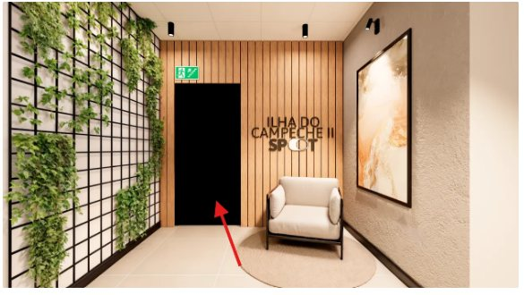
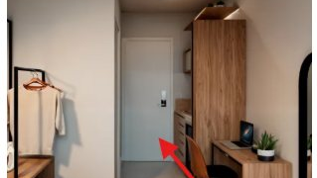
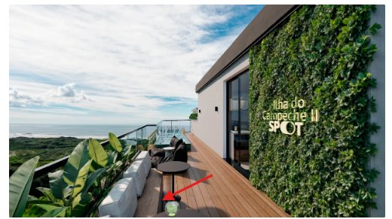
02 · INTERIORES · INDICAÇÕES
Indicações sobre as imagens de venda
"Ilha do Campeche II Spot - Considerações" (00 - Premissas de Projeto): 8 indicações sem texto descritivo; abaixo, as marcadas sobre imagens, lidas junto ao briefing.
IND 07
IND 08
IND 06
Porta da recepção
Porta da unidade
Deck do rooftop
Porta preta marcada na recepção. Briefing: portas e rodapés das áreas comuns em preto; portas de escada pintadas de preto.
Porta de entrada marcada na unidade. Briefing: portas brancas por dentro e pretas por fora, com bandeira até o forro.
Deck com jardim vertical e letreiro. Piso externo em porcelanato que imita madeira 120×20 (briefing).
ILHA DO CAMPECHE SPOT II · BOOK DE PREMISSAS DE FACHADA E INTERIORES · 13

Slide 14
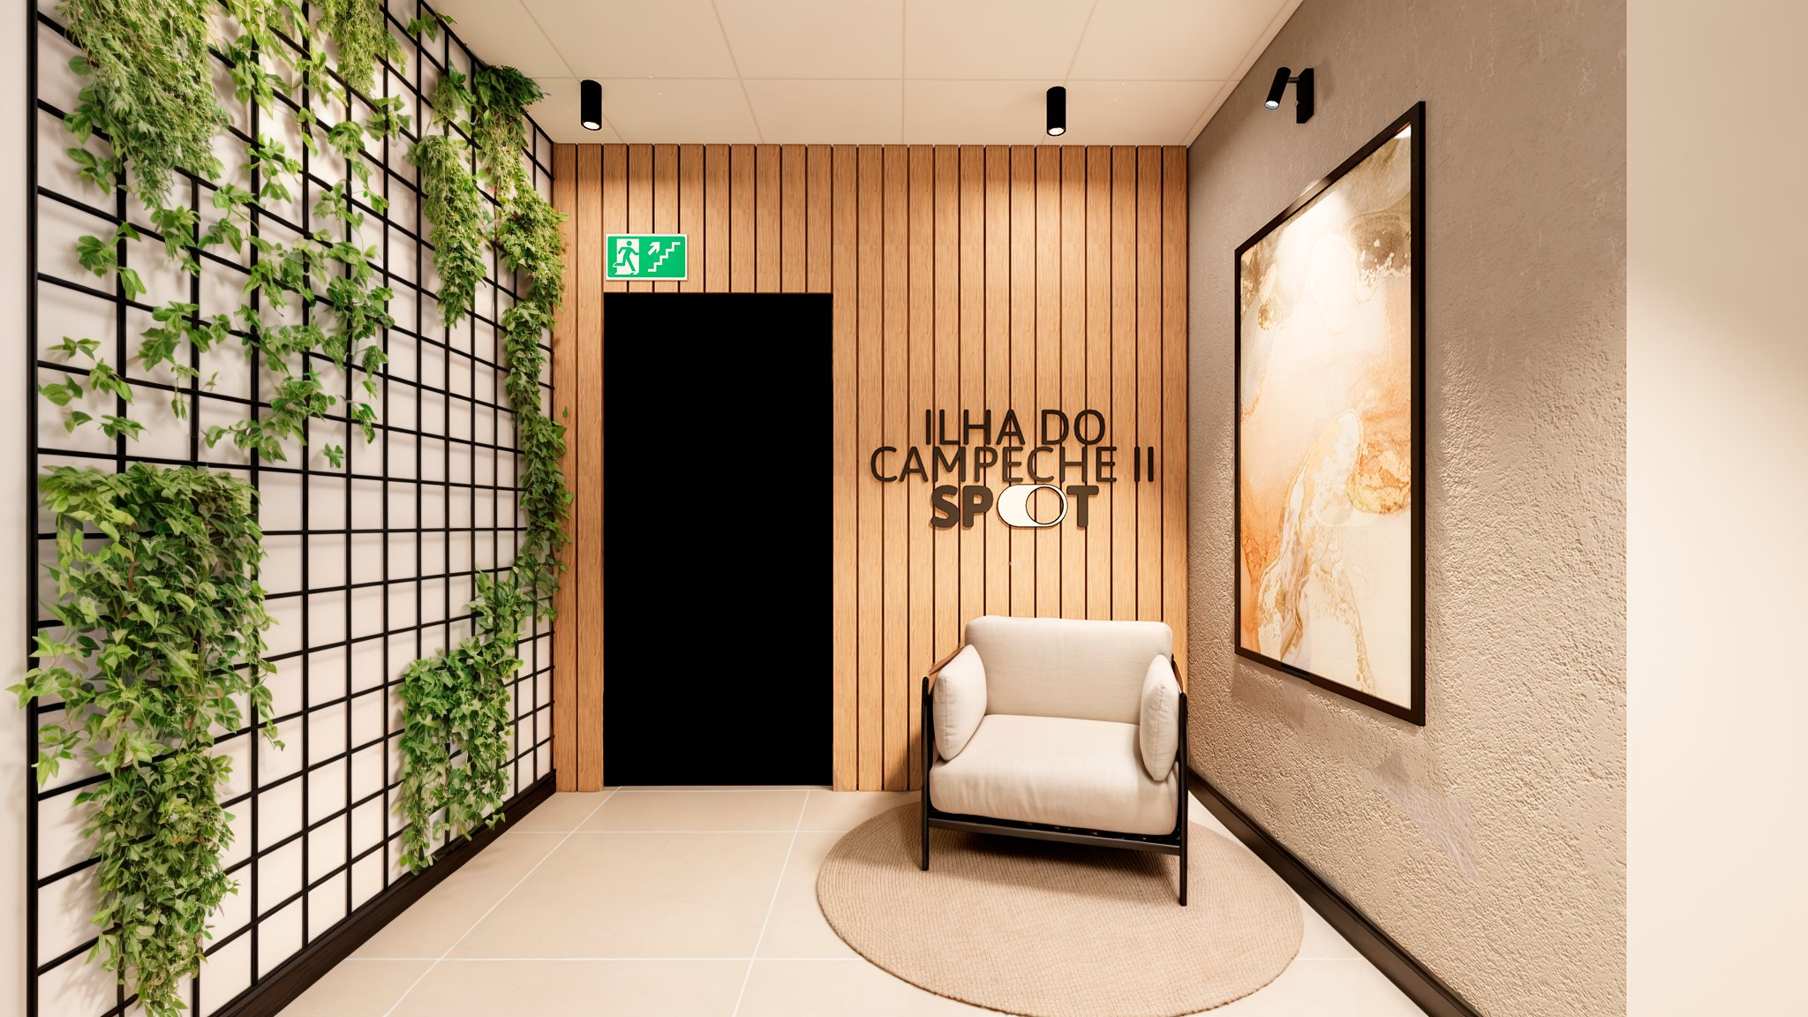
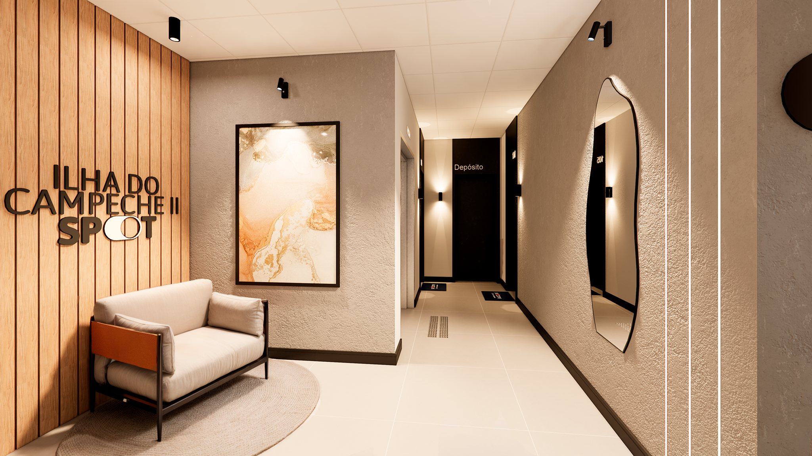
02 · INTERIORES
Recepção e circulação
CONCEITO · RECEPÇÃO
Item | Premissa (briefing · texturas · imagens)
Paredes | Pintura cinza médio (briefing) · textura rústica nas imagens · cimento queimado Campeche (texturas)
Painel | Painel PVC ripado amadeirado (briefing e imagem)
Destaques | Jardim vertical aramado em tela metálica preta (briefing e imagem)
Forro | Gesso com pé-direito livre (briefing) · imagem: forro modular
Piso | Porcelanato 90×90 natural/acetinado, rodapé branco (briefing)
Portas | Portas e rodapés das áreas comuns em preto, bandeira até o forro (briefing)
Identidade | Letreiro ILHA DO CAMPECHE II SPOT e frase na parede (imagem)
Mobiliário | Poltrona clara, espelho orgânico com moldura preta, tapete redondo (imagem)
Esquadrias | Áreas comuns em preto fosco (briefing)
LETREIRO + RIPADO
Painel ripado amadeirado com letreiro, jardim vertical em tela metálica preta, textura rústica e espelho orgânico.
ILHA DO CAMPECHE SPOT II · BOOK DE PREMISSAS DE FACHADA E INTERIORES · 14

Slide 15
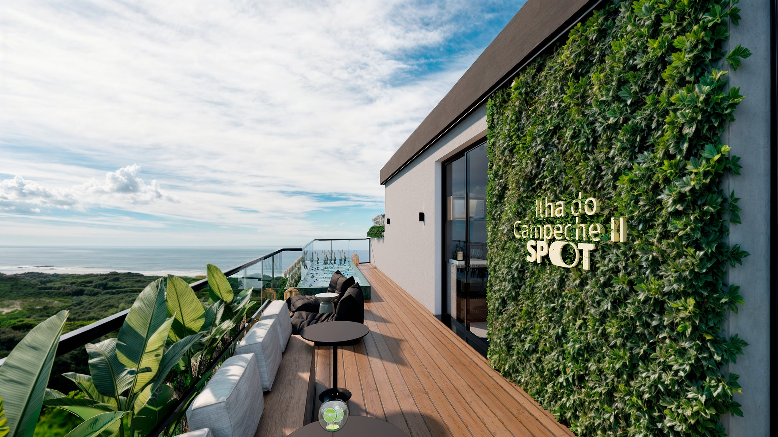
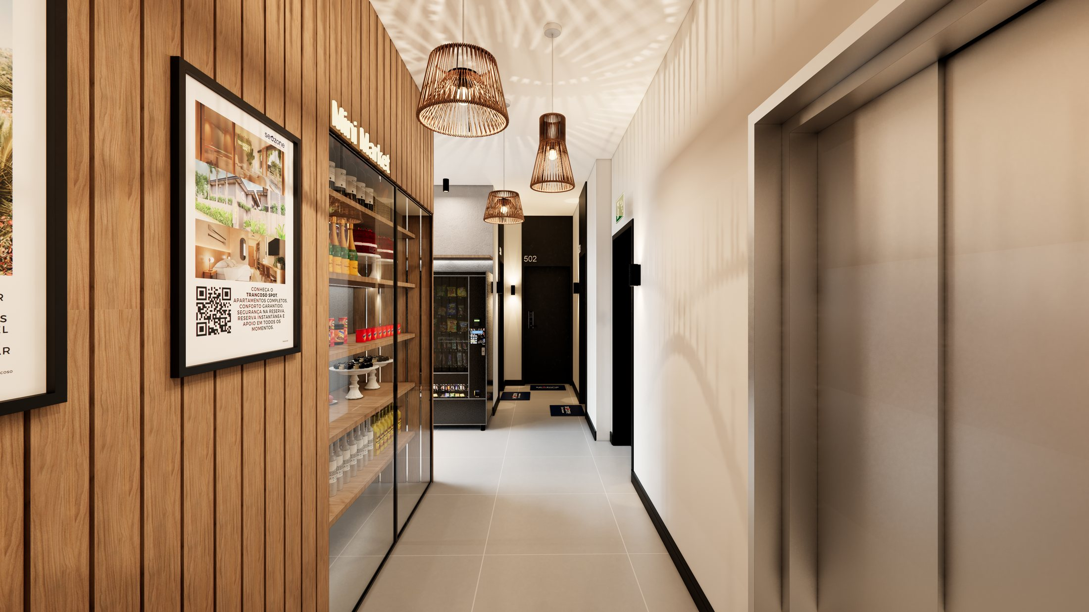
02 · INTERIORES
Rooftop: deck, piscina e mini market
DECK + JARDIM
Item | Premissa (briefing · memorial · imagens)
Paredes | Pintura cinza médio + painel PVC ripado + textura cinza (briefing)
Destaque | Jardim vertical com letreiro Ilha do Campeche II SPOT (imagem)
Piso externo | Porcelanato que imita madeira 120×20, rodapé embutido (briefing)
Piscina | Revestimento esverdeado 20×20 (briefing) · pastilha verde (imagem)
Guarda-corpo | Vidro incolor com perfil "U" inox (briefing)
Ducha | Ducha com painel ripado na parede (imagem)
Mini market | Estante de madeira, vending e pendentes de fibra no corredor (imagem)
Forro | Gesso com pé-direito livre (briefing)
Aquecimento | Solar para a piscina (briefing)
MINI MARKET
Jardim vertical com letreiro, deck amadeirado com vista para o mar e mini market com vending e pendentes de fibra.
ILHA DO CAMPECHE SPOT II · BOOK DE PREMISSAS DE FACHADA E INTERIORES · 15

Slide 16
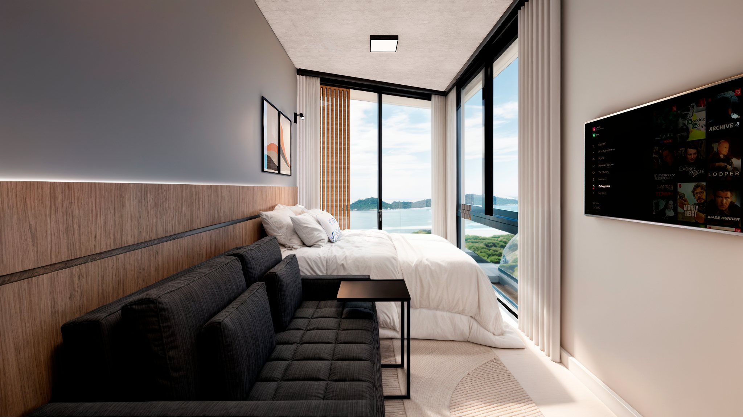
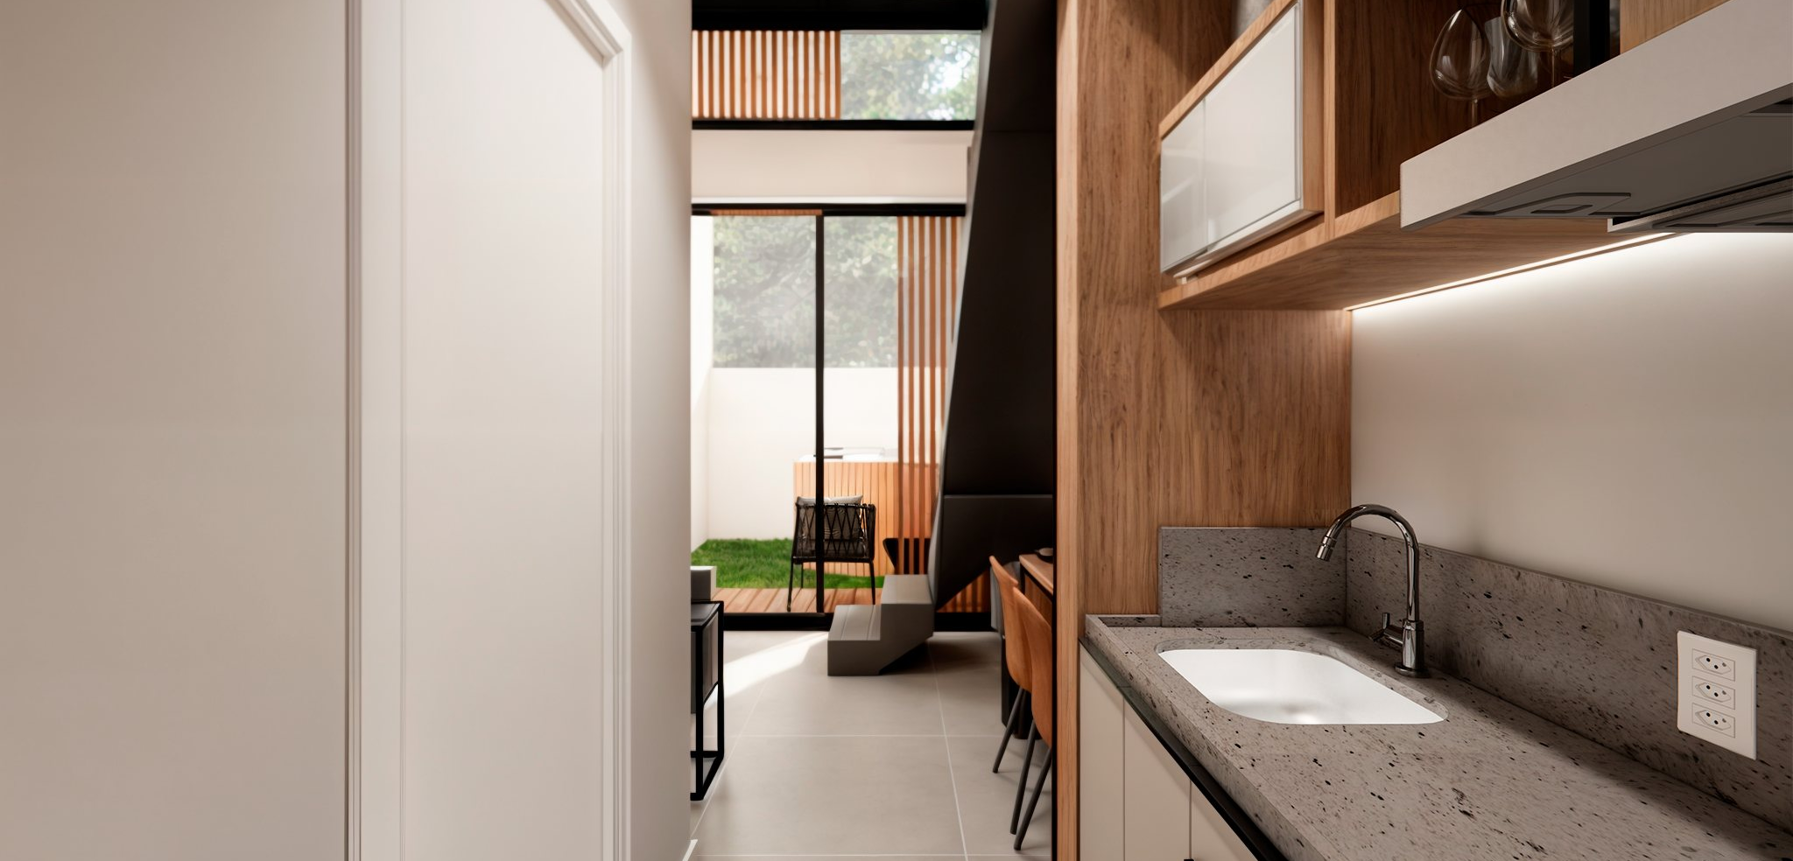
02 · INTERIORES
Unidades: acabamentos e escopo
TIPOLOGIA H
Item | Premissa (briefing · moodboard · memorial)
Piso | Porcelanato 90×90 natural/acetinado, rodapé branco (briefing) · Urban Savane 90×90 (moodboard)
Paredes | Branco gelo acetinado (briefing) · tintas Foto Retrô e Cinza Clássico Suvinil (moodboard)
Forro | Acabamento em concreto, evitando rebaixos (briefing)
Banheiro | Porcelanato 90×90 nas paredes e no piso (briefing)
Marcenaria | MDF Terrino e MDF Savana Guararapes (moodboard)
Bancadas | Granito pitaya polido (moodboard)
Metais | Metal preto fosco (moodboard)
Esquadrias | Linha 32 gold com perfil preto (briefing)
Portas | Brancas por dentro, pretas por fora (briefing)
COPA · LOFT B
Imagens das tipologias (10 - Projeto de Interiores / 02- Imagens); lofts com mezanino nos primeiros pavimentos.
ILHA DO CAMPECHE SPOT II · BOOK DE PREMISSAS DE FACHADA E INTERIORES · 16

Slide 17


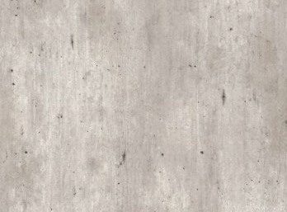



02 · INTERIORES · MAPA DE MATERIALIDADE
Materiais de interiores: áreas comuns
Texturas da pasta "10 - Projeto de Interiores / 01- Arquivos de projeto / Texturas". Referência visual, não substitui amostra física.
T13
Cimento queimado Campeche
T14
Concreto alisado
T15
Concreto aparente
Aplicação: paredes das áreas comuns.
Aplicação: paredes e forro de referência.
Aplicação: forro das unidades (referência).
Especificação: textura "Cimento queimado Campeche" do projeto de interiores · briefing: cinza médio.
Especificação: textura "Concreto alisado" do projeto de interiores.
Especificação: textura "Concreto aparente" · briefing: forro das unidades em acabamento de concreto.
Obra: aprovar painel-teste.
Obra: confirmar onde será aplicado. A VALIDAR.
Obra: definir tratamento da laje. A VALIDAR.
T16
Porcelanato Cemento Soft
T17
Linho chumbo
T18
Metal preto fosco
Aplicação: piso de referência das áreas comuns.
Aplicação: estofados das áreas comuns.
Aplicação: jardim vertical, espelhos e esquadrias.
Especificação: porcelanato Cemento Soft Elizabeth 84×84 (texturas) · briefing: porcelanato 90×90.
Especificação: textura "Linho chumbo" do projeto de interiores.
Especificação: metal preto fosco (moodboard) · esquadrias comuns em preto fosco (briefing).
Obra: alinhar formato com o briefing. A VALIDAR.
Obra: referência de mobiliário.
Obra: mesmo acabamento em todos os metais. DEFINIDO.
ILHA DO CAMPECHE SPOT II · BOOK DE PREMISSAS DE FACHADA E INTERIORES · 17

Slide 18

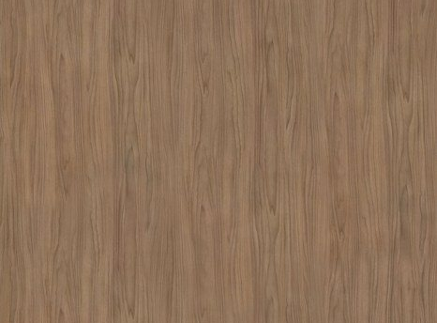
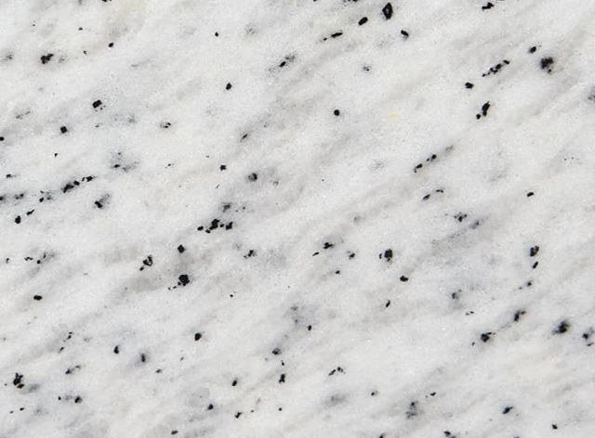


02 · INTERIORES · MAPA DE MATERIALIDADE
Materiais de interiores: unidades
Amostras do "Moodboard - Ilha do Campeche Spot II" (acabamentos das unidades) e da pasta de texturas. Referência visual, não substitui amostra física.
T19
MDF Terrino
T20
MDF Savana
T21
Granito pitaya polido
Aplicação: marcenaria das unidades.
Aplicação: marcenaria e cabeceiras.
Aplicação: bancadas da copa e do banheiro.
Especificação: MDF Terrino Guararapes (moodboard).
Especificação: MDF Savana Guararapes (moodboard).
Especificação: granito pitaya polido (moodboard).
Obra: mesmo padrão em todas as tipologias.
Obra: combinar com o Terrino conforme imagens.
Obra: deixar pontos conforme as vistas do briefing.
T22
Porcelanato Urban Savane
T23
Tintas Foto Retrô e Cinza Clássico
LEMBRAR
UNIDADES
Aplicação: piso das unidades.
Aplicação: paredes das unidades.
Forro: em concreto (briefing).
Portas: brancas por dentro, pretas por fora.
Metais: preto fosco.
Especificação: Urban Savane 90×90 (moodboard) · briefing: 90×90 natural/acetinado.
Especificação: Foto Retrô e Cinza Clássico Suvinil (moodboard) · briefing: branco gelo acetinado.
Obra: converge com o briefing. DEFINIDO.
Obra: definir a cor das paredes. A VALIDAR.
ILHA DO CAMPECHE SPOT II · BOOK DE PREMISSAS DE FACHADA E INTERIORES · 18

Slide 19
02 · INTERIORES · LANÇAMENTO × PROJETO
Comparativo: interiores
Imagens de interiores × premissas, moodboard, texturas do projeto e memorial.
# | Elemento | Imagens de interiores | Premissas / moodboard / texturas | Status
01 | Recepção · painel | Ripado amadeirado | Painel PVC ripado (briefing) | DEFINIDO
02 | Recepção · jardim | Tela metálica preta com plantas | Jardim vertical aramado (briefing) | DEFINIDO
03 | Recepção · paredes | Textura rústica | Cinza médio (briefing) · cimento queimado (texturas) | A VALIDAR
04 | Portas comuns | Pretas | Pretas, bandeira até o forro (briefing) | DEFINIDO
05 | Letreiros | Iluminados | Sem luminotécnico na pasta | PENDENTE
06 | Rooftop · jardim | Jardim vertical com letreiro | Sem projeto de paisagismo | PENDENTE
07 | Rooftop · deck | Amadeirado | Porcelanato imitando madeira 120×20 (briefing) | DEFINIDO
08 | Piscina | Pastilha verde | Esverdeado 20×20 (briefing) | DEFINIDO
09 | Mini market | Vending e estante no corredor | Pontos elétricos a prever | PENDENTE
10 | Corredores · cor | Claros | Cinza Urbano + Calopsita (briefing) | A VALIDAR
11 | Unidades · marcenaria | Madeira + bege | MDF Savana + Terrino (moodboard) | DEFINIDO
12 | Unidades · paredes | Claras com destaque cinza | Branco gelo × Foto Retrô/Cinza Clássico | A VALIDAR
13 | Unidades · forro | Aparente | Acabamento em concreto (briefing) | DEFINIDO
14 | Executivo de interiores | — | Não há executivo na pasta | PENDENTE
ILHA DO CAMPECHE SPOT II · BOOK DE PREMISSAS DE FACHADA E INTERIORES · 19

Slide 20
03 · BRIEFING
Briefing de projeto
Acabamentos marcados em "[ILHA DO CAMPECHE 2 SPOT] Premissas de Projeto" · cruzamento com o projeto
ILHA DO CAMPECHE SPOT II · BOOK DE PREMISSAS DE FACHADA E INTERIORES · 20

Slide 21
03 · BRIEFING
Briefing × projeto: acabamentos
Opções marcadas em "[ILHA DO CAMPECHE 2 SPOT] Premissas de Projeto" (coluna "Conferência" = True) × pré-executivo AD R00, imagens e Memorial.
# | Elemento | Briefing de Projeto (opção marcada) | Projeto / imagens / memorial | Status
01 | Brises | PVC, conforme detalhamento arquitetônico | Ripado amadeirado sem material · madeira (memorial) | A VALIDAR
02 | Fechamento do terreno | Muro com pintura cor Seazone, logo e nome | Não detalhado | PENDENTE
03 | Esquadrias | Linha 32 gold · perfil preto | Pretas nas imagens | DEFINIDO
04 | Esquadrias comuns | Acabamento preto fosco | Pretas nas imagens | DEFINIDO
05 | Guarda-corpo privativo | Alumínio anodizado com montante aparente | Vidro com corrimão preto (imagem) | A VALIDAR
06 | Guarda-corpo comum | Vidro incolor com perfil "U" inox | Vidro no rooftop (imagem) | DEFINIDO
07 | Área externa | Pintura seguindo o conceito da fachada | Fachada sem legenda no pré-executivo | PENDENTE
08 | Recepção | Cinza médio + painel PVC ripado + jardim vertical aramado | Imagens confirmam | DEFINIDO
09 | Rooftop | Cinza médio + painel PVC ripado + textura cinza | Imagens confirmam | DEFINIDO
10 | Corredores | Cinza Urbano + Calopsita (Suvinil) | Imagens claras | A VALIDAR
11 | Pisos | Porcelanato 90×90 · madeira 120×20 no externo | Cemento Soft 84×84 nas texturas | A VALIDAR
12 | Piscina | Esverdeado 20×20 · aquecimento solar | Pastilha verde na imagem | DEFINIDO
13 | Portas | Brancas internas, pretas externas e nas comuns | Imagens confirmam | DEFINIDO
14 | Forro das unidades | Acabamento em concreto | Concreto aparente (texturas) | DEFINIDO
15 | Paredes unidades | Branco gelo acetinado | Foto Retrô / Cinza Clássico (moodboard) | A VALIDAR
ILHA DO CAMPECHE SPOT II · BOOK DE PREMISSAS DE FACHADA E INTERIORES · 21

Slide 22
04 · PONTOS DE ATENÇÃO
Pontos de atenção
O que gera retrabalho se não for observado · premissas travadas · checklist de validação
ILHA DO CAMPECHE SPOT II · BOOK DE PREMISSAS DE FACHADA E INTERIORES · 22

Slide 23
04 · PONTOS DE ATENÇÃO
O que Obras precisa observar
REVESTIMENTOS
RIPADO E BRISES
ESQUADRIAS E GUARDA-CORPOS
Pré-executivo sem legenda de material.
Ripado amadeirado sem material no projeto.
Esquadrias pretas, linha 32 gold.
Imagem: placas claras, bordas em pedra, pilares grafite.
Briefing: PVC · memorial: madeira.
Guarda-corpo: vidro (imagem) × alumínio (briefing).
Não comprar revestimento externo sem definição.
Definir fixação e manutenção (orla).
Rooftop: vidro com perfil "U" inox.
IDENTIDADE E LUZ
TÉRREO E PAISAGISMO
PROJETO
Caixa d'água: logo-casinha e sigla "AD".
Textura rústica sem produto definido.
Pré-executivo "não liberado para obra".
Letreiro do térreo sem detalhe.
Floreiras em balanço e no rooftop.
Sem conferência de projetos na pasta.
Spots nas bordas: sem luminotécnico.
Muro com cor Seazone, logo e nome.
Sem executivo de interiores.
ILHA DO CAMPECHE SPOT II · BOOK DE PREMISSAS DE FACHADA E INTERIORES · 23

Slide 24
04 · PONTOS DE ATENÇÃO
Não alterar sem validação
PREMISSAS TRAVADAS (IMAGEM VENDIDA + BRIEFING)
ATENÇÃO
ANTES DE COMPRAR OU EXECUTAR
Composição clara com ripado amadeirado e pilares escuros.
1. Troca de cor, material ou referência de fachada precisa de aprovação de Projetos: a fachada é a imagem vendida no lançamento.
2. Itens A VALIDAR e PENDENTE não entram em pedido de compra até a definição registrada.
3. O executivo de arquitetura deve trazer quadro de materiais da fachada.
4. Amostras físicas (placas, bordas, ripado, textura rústica, revestimento da piscina) aprovadas no local.
5. Onde memorial, projeto e briefing divergem, prevalece a definição registrada por Projetos.
Esquadrias pretas (linha 32 gold, perfil preto).
Guarda-corpo das áreas comuns em vidro com perfil "U" inox.
Portas das áreas comuns e externas em preto.
Muro com pintura cor Seazone, logo e nome.
ONDE CONSULTAR (1.26 - [3851] ILHA DO CAMPECHE II SPOT / 02 - PROJETOS)
Piscina esverdeada e deck imitando madeira.
Fachada: 08 / 07 - Projeto Executivo / 01 - Pré-executivo · 08 / 05 - Imagens 3D / REV 02
Interiores: 08 / 10 - Projeto de Interiores (imagens, texturas, moodboard)
Premissas: 00 - Premissas de Projeto (briefing e Considerações)
Memorial: 09 - Memorial Descritivo
Recepção: painel ripado e jardim vertical aramado.
Forro das unidades em acabamento de concreto.
ILHA DO CAMPECHE SPOT II · BOOK DE PREMISSAS DE FACHADA E INTERIORES · 24

Slide 25
04 · PONTOS DE ATENÇÃO
Pendências e checklist
# | Item | O que definir | Status
01 | Executivo de arquitetura | Emitir liberado para obra, com quadro de materiais da fachada | PENDENTE
02 | Paredes dos módulos | Material e paginação das placas claras | PENDENTE
03 | Bordas das lajes | Acabamento com aspecto de pedra e spots | PENDENTE
04 | Pilares | Cor grafite (imagem) × branco (pré-executivo) | A VALIDAR
05 | Ripado e brises | Material (PVC × madeira), fixação e manutenção | A VALIDAR
06 | Guarda-corpo das sacadas | Vidro com corrimão (imagem) × alumínio (briefing) | A VALIDAR
07 | Rooftop | Empenas escuras e floreira contínua | PENDENTE
08 | Caixa d'água | Arte da identidade (logo-casinha e sigla "AD") e ponto elétrico | PENDENTE
09 | Térreo | Textura rústica: produto e cor | PENDENTE
10 | Letreiro | Material, iluminação e ponto | PENDENTE
11 | Muro | Pintura cor Seazone com logo e nome | PENDENTE
12 | Paisagismo | Floreiras em balanço, rooftop e jardins verticais | PENDENTE
13 | Luminotécnico | Spots das bordas, letreiros e áreas comuns | PENDENTE
14 | Cores das áreas comuns | Cinza médio × Cinza Urbano/Calopsita | A VALIDAR
15 | Piso das áreas comuns | 90×90 (briefing) × Cemento Soft 84×84 | A VALIDAR
16 | Paredes das unidades | Branco gelo × Foto Retrô/Cinza Clássico | A VALIDAR
17 | Mini market | Pontos da vending e iluminação da estante | PENDENTE
18 | Executivo de interiores | Contratar e detalhar | PENDENTE
ILHA DO CAMPECHE SPOT II · BOOK DE PREMISSAS DE FACHADA E INTERIORES · 25

Slide 26
ILHA DO CAMPECHE II SPOT
Book de Premissas de Fachada e Interiores
Lançamento × Pré-executivo · Seazone
ILHA DO CAMPECHE SPOT II · BOOK DE PREMISSAS DE FACHADA E INTERIORES · 26

